Slide 1
《操作系统》
第一章 实训一
树莓派安装openEuler及内核编译与安装
中科院软件所
2020年5月28日

Slide 2
第一章 实训一 实训内容
任务一：树莓派安装openEuler操作系统（45min）
任务二：openEuler内核编译与安装（45min）
任务三：内核模块编程（60min）

Slide 3
一、openEuler简介
openEuler是什么
由原来的华为服务器操作系统 EulerOS 开源后命名为 openEuler。
openEuler 是一个开源免费的Linux发行版系统/平台，基于 CentOS 二次开发。
通过开放的社区形式与全球的开发者共同构建一个开放、多元和架构包容的软件生态体系。
openEuler的发展历程
2019年9月18日，华为宣布 openEuler 开源，openEuler 开源社区正式上线。
2019年12月31日，openEuler 开源社区（以下简称“openEuler 社区”）正式开放源代码、镜像及开发测试环境，openEuler 开源代码正式上线。后续华为会逐步把操作系统、编译器/JDK 等领域的华为内部基础平台能力开源至openEuler社区。
2020年3月27日， openEuler 开源社区正式发布 openEuler LTS 20.03（Long Term Support）版本。这标志着 openEuler 已经有了成熟的规模商用能力。

Slide 4
一、openEuler简介
openEuler特点
openEuler 是面向企业级的通用服务器架构平台，基于 Linux 稳定的系统内核，支持鲲鹏处理器和容器虚拟化技术，特性包括：系统高可靠、高安全以及高保障。
硬件兼容性方面，支持 x86/ARM 64、TaiShan 2280 均衡型，以及 FusionServer Pro 2288H VS。
软件方面的关键特性包括：
多核调度技术：采用多核调度技术，拥有三级智能调度，使得 Nginx 性能平均提升了15%、多进程并发时延缩短 60%、 Web 服务器性能提升 137%。
iSula 轻量级容器：iSula 是一种云原生轻量级容器解决方案，可通过统一、灵活的架构满足 ICT 领域端、边、云场景的多种需求。具备轻、快、易、灵的特点；启动时间缩短35%，内存资源消耗降低68%。
A-Tune 场景自优化：A-Tune 是智能性能优化系统软件，即通过机器学习引擎对业务应用建立精准模型，再根据业务负载智能匹配最佳操作系统配置参数组合，实现系统整体运行效率提升。典型场景的智能自优化，可以提升系统调优效率30%。
集成 KAE 插件：采用了集成 KAE 加速引擎插件，软硬协同，助力鲲鹏实现10%-100%性能提升。

Slide 5
二、树莓派简介
树莓派简介
树莓派是一款基于 ARM 的微型电脑主板，以 SD/MicroSD 卡为内存硬盘，卡片主板周围有1/2/4个daoUSB接口和一个10/100 以太网接口，可连接键盘、鼠标和网线，同时拥有视频模拟信号的电视输出接口和 HDMI 高清视频输出接口。
树莓派是为学习计算机编程教育而设计，只有信用卡大小的微型电脑，其系统基于Linux。
本课程中的实训内容，都基于树莓派4B/4G的开发板套件进行。
树莓派官方文档：https://www.raspberrypi.org/documentation/
注意：
树莓派 4B 的 soc 是 BCM2711（直接查看开发板上的芯片型号），而在树莓派4B上查看 /proc/cpuinfo 信息时，显示的是BCM2835；
这是因为上游ARM内核只允许为设备设置单个值，通过 /proc/cpuinfo 看树莓派的硬件是不准的。 （参考：https://www.cnblogs.com/pingwen/p/13455849.html https://blog.csdn.net/huryer/article/details/83381368 这两篇文章）

Slide 6
二、树莓派简介
树莓派安装操作系统所需清单
（1）硬件
树莓派开发板套件自带的 RAM，建议使用树莓派 4B/4G RAM。
32G 以上的 micro SD卡：刷写操作系统镜像后，插入树莓派的 SD 卡槽，作为系统内存与硬盘。
读卡器：用于操作 SD 卡。
网线：用于连接局域网或者与电脑直连。
windows10 笔记本电脑：用于刷写 SD 卡，以及 ssh 连接树莓派。
（2）软件
SDFormater：用于格式化 SD 卡。
Win32 Disk Imager：将镜像写入 SD 卡。
操作系统 image 镜像文件。 目前基于树莓派 4B 的最新 openEuler 镜像下载地址是： https://isrc.iscas.ac.cn/EulixOS/repo/dailybuild/1/isos/20200508/openEuler_20200508151847.img.xz

Slide 7
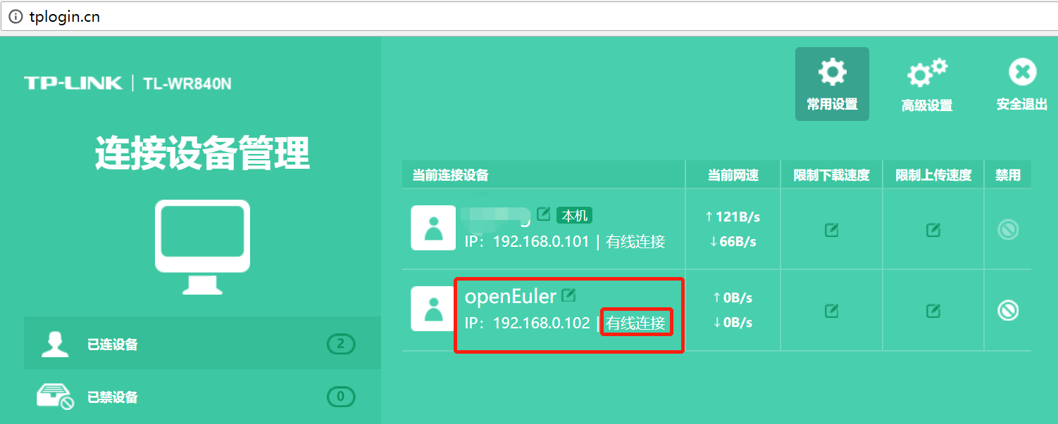
二、树莓派简介
树莓派联网方式
由于使用树莓派时，通常不便连接显示器，而是使用“笔记本电脑＋树莓派” 的方式，通过 ssh 远程连接；但若不直连显示器，当树莓派启动联网时， 无法得知其 IP 地址。
此时，有以下三种方式获取树莓派 IP并连接：
方法一：将树莓派先连接显示器，启动登录获取当前 IP 后再使用 ssh 连接； 这种方法适用于在实验室等固定场所，无需移动树莓派，且树莓派的联网后 IP 不变。
方法二：如果树莓派与笔记本电脑同时连接已知路由器，可登陆路由器管理，新增的有线连接的 IP 即为树莓派 IP： 这种方法较适用于家庭网络，有可接有线的路由，以及路由器管理密码。

Slide 8
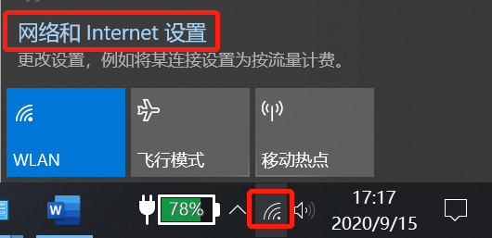
二、树莓派简介
树莓派联网方式
方法三：将笔记本电脑通过网线与树莓派直连，共享网络后可查看树莓派的IP 地址。 这种方法较前两种方法更方便，只需要具备无线网络，以及一根网线即可。
步骤如下：
（1）将笔记本电脑连入wifi网络；
（2）将已启动的树莓派与电脑通过网线连接；
（3）配置wlan网络共享
A. 打开“网络和Internet设置”
Notes:
参考：
http://www.shumeipaiba.com/wanpai/jiaocheng/20.html https://blog.csdn.net/qq_36293056/article/details/105229770?utm_medium=distribute.pc_aggpage_search_result.none-task-blog-2~all~first_rank_v2~rank_v25-1-105229770.nonecase&utm_term=win10%20%E6%A0%91%E8%8E%93%E6%B4%BE%20%E7%BD%91%E7%BA%BF%E7%9B%B4%E8%BF%9E

Slide 9
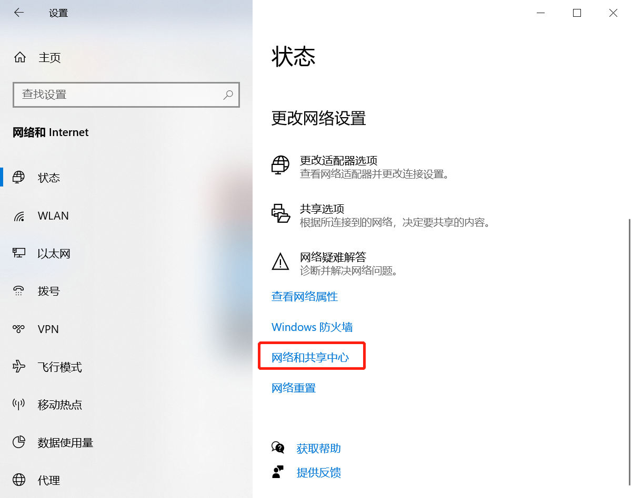
二、树莓派简介
树莓派联网方式
B. 打开“网络和共享中心”

Slide 10
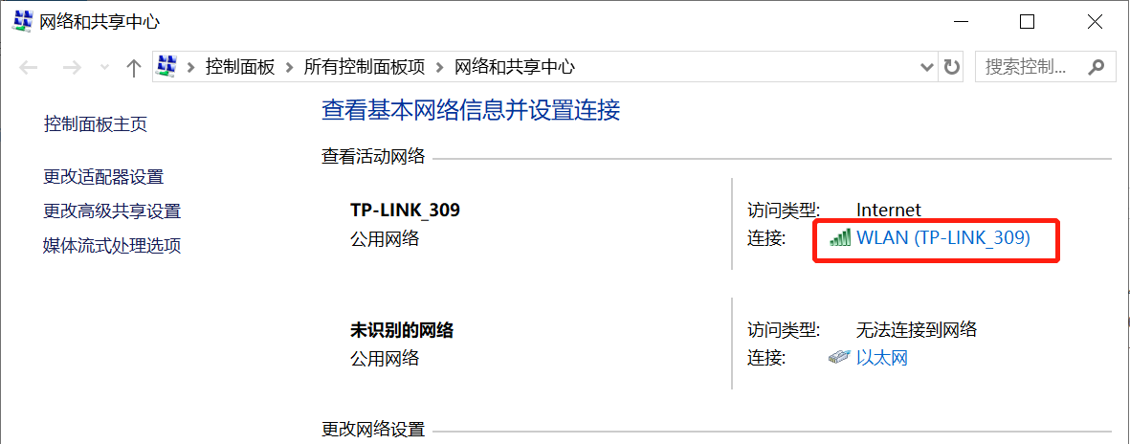
二、树莓派简介
树莓派联网方式
C. 找到对应的无线网络连接，点击打开：

Slide 11
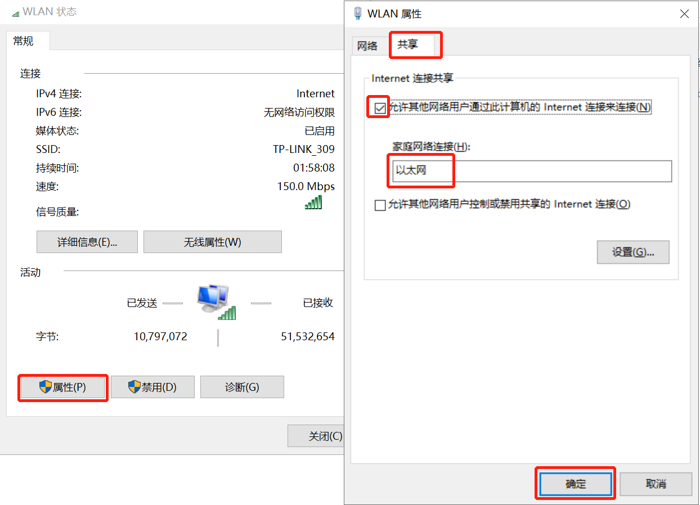
二、树莓派简介
树莓派联网方式
D. 点击【属性】，在【共享】选项卡上选中“允许其他网络用户通过此计算机的Internet连接来连接(N)”选项，并选择【以太网】后，点【确定】：

Slide 12
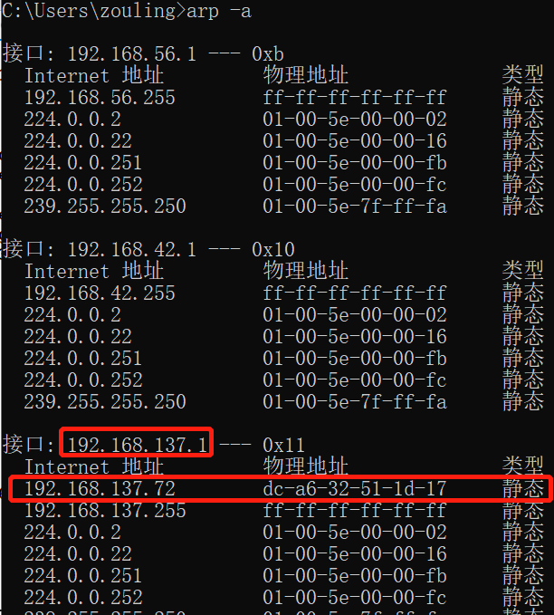
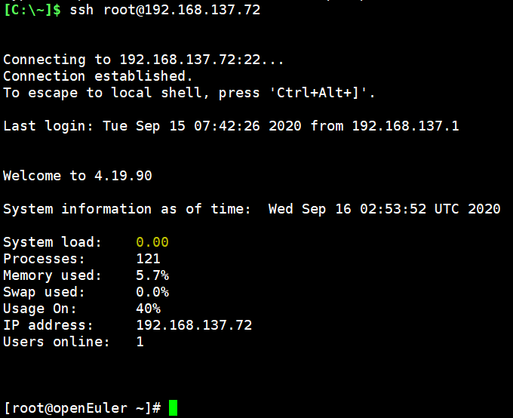
二、树莓派简介
树莓派联网方式
（4）在windows10笔记本电脑中，查询树莓派的IP A. 键盘按下【win+R】，打开 cmd，输入命令【apr -a】，在接口192.168.137.1下且地址在（2-254）范围内的 IP 地址就是树莓派的地址。 B. 使用xshell进行ssh连接后，可成功连接：
Notes:
若树莓派通过网线与电脑直连也设置网络共享后，arp -a 中有192.168.137.1接口，但是没有树莓派的地址，可以尝试插拔网线，或关闭WLAN的共享设置后再重新设置。

Slide 13
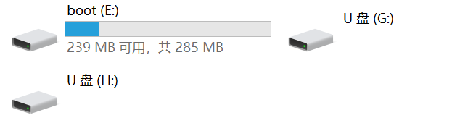
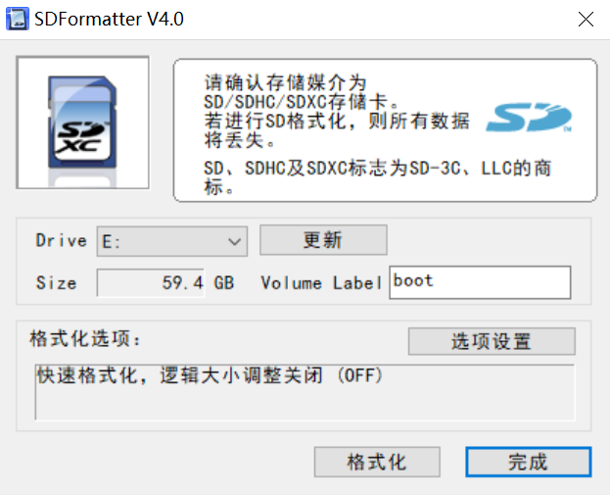
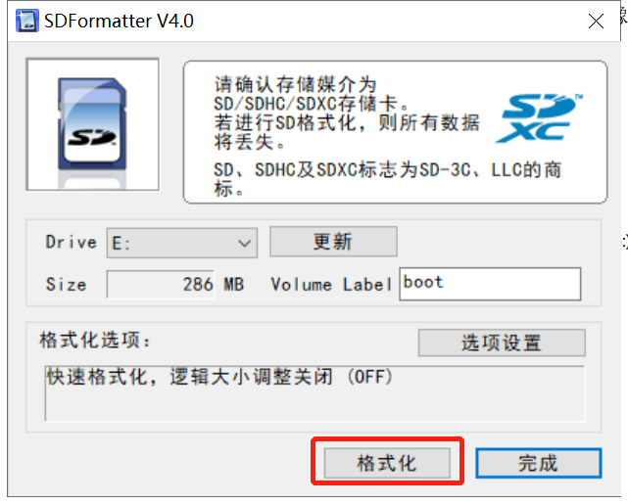
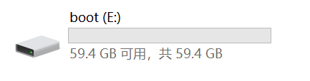
三、openEuler操作系统安装
openEuler操作系统安装
格式化SD卡
下载应用：SDFormater，格式化SD卡。
若SD卡之前未安装过镜像，盘符正常只有一个，直接格式化即可；
若SD卡之前安装过镜像，盘符会有三个，格式化时，格式化E:盘即可：

Slide 14
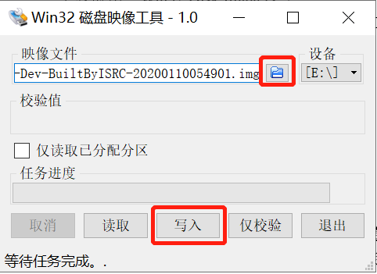
三、openEuler操作系统安装
openEuler操作系统安装
写入 SD 卡
下载应用：Win32 Disk Imager。
右键选择“以管理员身份运行”，打开Win32 Disk Imager，选择镜像img文件和待写入的SD卡，点击【写入/Write】。
写入完成即完成系统安装。此时，SD卡自动分区后的盘符为：
说明：使用时的系统大小为 boot 盘的大小，可根据使用需求，使用 gparted 工具调整分区，为 boot 盘扩容。
Notes:
使用 gparted 为 SD调整分区参考教程：
Windows10 分区教程：https://bbs.a9vg.com/forum.php?mod=viewthread&tid=5294831
Ubuntu分区教程：https://blog.csdn.net/Carina_Cao/article/details/90270389

Slide 15
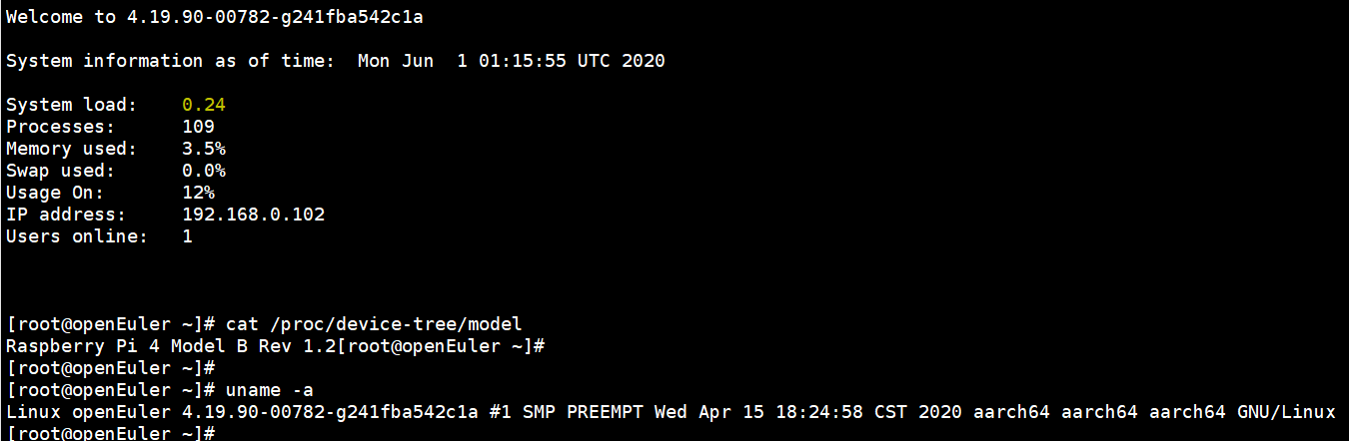
三、openEuler操作系统安装
openEuler操作系统安装
启用树莓派
将刷好的 SD 卡插入树莓派，通电启用并联网。
将树莓派连接显示器或通过 ssh 连接，若连接显示器，需使用 HDMI 转 VGA 的转换接头。
Notes:
【转接头是以下两个结合使用：
https://item.jd.com/717487.html
https://item.jd.com/17812759972.html】

Slide 16
任务1：openEuler操作系统安装（20min）
任务描述
下载树莓派版本的openEuler的操作系统；将其安装至树莓派 4B 上。 目前基于树莓派 4B 的最新 openEuler 镜像下载地址是：https://isrc.iscas.ac.cn/EulixOS/repo/dailybuild/1/isos/20200508/openEuler_20200508151847.img.xz
树莓派联网后获取 其 IP 地址，使用 ssh 远程登录。
审核要求
在树莓派 4B 中成功安装 openEuler 操作系统，使用用户名/密码正常登陆。
使用 ssh 远程登录成功。
提交相关流程截图。
Notes:
注：
1、openEuler的用户名密码一般是：root/openeuler。
2、若树莓派启动时的时间都是2019.9.3，可确认系统中 ntp 服务是否启动；若未启动，则启动ntp同步网络时间。

Slide 17
四、openEuler内核编译
openEuler内核编译
（一）系统备份
（二）内核源码下载
# cd ~
# dnf install lrzsz # rz和sz可以在终端下很方便的传输文件
# tar czvf boot_origin.tgz /boot/
# sz boot_origin.tgz # 将备份文件发送到本地
# 下载源码
# dnf install wget
# wget https://gitee.com/openeuler/raspberrypi-kernel/repository/archive/openEuler-20.03-LTS-raspi.zip
# unzip openeuler-raspberrypi-kernel-openEuler-20.03-LTS-raspi.zip
# cd raspberrypi-kernel # 进入内核源码根目录
Notes:
参考：
https://www.raspberrypi.org/documentation/linux/kernel/building.md
https://www.jianshu.com/p/5e2cbde0bf0e

Slide 18
四、openEuler内核编译
openEuler内核编译
（三）编译内核
载入默认配置， openeuler-raspi_defconfig 配置文件在 /arch/arm64/configs 下。
编译构建并安装内核、模块和设备树 可先用 make help | grep Image 查看支持的 Image，并替代命令中的 Image。
# make openeuler-raspi_defconfig
# make openeuler-raspi_defconfig
# make -j4 Image modules dtbs #耗时长，在树莓派中编译约3-4小时
# make modules_install
Notes:
参考：
https://www.raspberrypi.org/documentation/linux/kernel/building.md
https://www.jianshu.com/p/5e2cbde0bf0e

Slide 19
四、openEuler内核编译
openEuler内核编译
（四）安装、升级内核
将内核放进引导。
将设备树文件放进引导
（五）重启系统，查看内核版本信息
# cp arch/arm64/boot/Image /boot/kernel8.img
# cp arch/arm64/boot/dts/broadcom/*.dtb /boot/
# cp arch/arm64/boot/dts/overlays/*.dtb* /boot/overlays/
# cp arch/arm64/boot/dts/overlays/README /boot/overlays/
# reboot
# uname -a
如果启动失败，将备份好的 boot_origin.tgz解压覆盖到 /boot 中并重启。
Notes:
参考：
https://www.raspberrypi.org/documentation/linux/kernel/building.md
https://www.jianshu.com/p/5e2cbde0bf0e
注：重启成功后，通过查看内核版本信息可分析出内核是否更新成功。
如果启动失败，请把备份好的boot_origin.tgz解压覆盖到/boot中并重启。

Slide 20
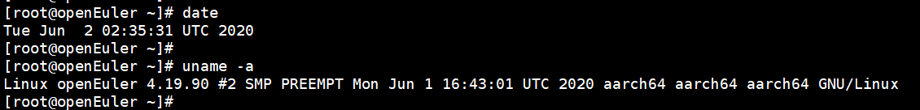
任务2：openEuler内核编译与安装（30min）
任务描述
下载 openEuler-20.03-LTS 版本镜像对应的内核源码，编译内核源码。
编译完成后安装/更新内核。
审核要求
正确编译内核源码，并完成安装。
提交新旧内核版本的截图。
Notes:
openEuler-20.03-LTS 对应的内核版本：
https://gitee.com/openeuler/raspberrypi-kernel/repository/archive/openEuler-20.03-LTS-raspi.zip
说明：由于内核编译过程耗时较长，可在编译的同时，进行【任务3】的实验内容。

Slide 21
五、内核模块编程
1. 内核模块基本结构
#include<linux/module.h> //包含了对模块的结构定义以及模块的版本控制 MODULE_LICENSE("GPL"); //声明GPL版权 static __init module_init(void){ //加载模块 。。。。。。 } static __exit module_exit(void){ //卸载模块 。。。。。。 } module_init(module_init); module_exit(module_exit);
内核模块中，使用的是 printk()函数，而非 printf()。

Slide 22
五、内核模块编程
2. Makefile 文件
内核模块的编译还需要 Makefile 文件
注意：M是大写，不是makefile
ifneq ($(KERNELRELEASE),) obj-m :=main.o ////指定将要编译的内核模块列表 else KERNELDIR ?=/usr/lib/modules/$(shell uname -r)/build //内核源代码位置 PWD := $(shell pwd) default: $(MAKE) -C $(KERNELDIR) M=$(PWD) modules //编译连接目标 endif .PHONY:clean clean: -rm *.mod.c *.o *.order *.symvers *.ko
编写好 Makefile 之后，输入 make 指令即可进行编译。
Notes:
obj-m 表示把文件 main.o 作为内核模块进行编译，不要编译到内核中，编译完成的同时还会生成一个"hello.ko"文件。
KERNELDIR 是为内核源码路径，路径不正确会报错；且该内核源码必须要经过编译或预编译（进入内核源码根目录，依次执行 make openeuler-raspi_defconfig && make prepare && make scripts），不然也会报错。
make –C 指明了内核源码的所在目录，树莓派系统通常不包含内核源码，因此需要自行下载对应版本的内核源码。
编写好 Makefile 之后，输入 make 指令即可进行编译。

Slide 23
五、内核模块编程
3、内核源码准备
（1）使用任务2中，已经编译完内核的目录：/root/raspberrypi-kernel
（2）自行下载内核源码后，解压、预编译：
# wget https://gitee.com/openeuler/raspberrypi-kernel/repository/archive/openEuler-20.03-LTS-raspi.zip # 下载 # unzip openeuler-raspberrypi-kernel-openEuler-20.03-LTS-raspi.zip # 解压 # cd raspberrypi-kernel # 进入内核源码根目录 # make openeuler-raspi_defconfig # 加载内核配置 # make prepare && make scripts # 内核预编译（耗时短）

Slide 24
五、内核模块编程
4. 内核模块的相关操作
加载内核模块：insmod
如： insmod hello.ko
卸载内核模块：rmmod
如：rmmod hello
查看内核模块：lsmod
如：lsmod | grep hello
加载/卸载内核模块后，查看模块打印信息：
dmesg | tail -n 2 tail -n <行数> 显示文件的尾部 n 行内容
也可将加载、卸载模块写入 makefile 文件中。
Notes:
以下可写入makefile文件：
install:
insmod hello.ko
uninstall:
rmmod hello

Slide 25
任务3：内核模块编程（30min）
任务描述
编写内核模块，功能是打印“hello,world!” 字符串。
编写对应 Makefile 文件，并使用 make 编译上述内核模块。
手动加载内核模块，查看加载内容。
手动卸载上述内核模块。
审核要求
正确编写满足功能的源文件，正确编译。
正常加载、卸载内核模块；且内核模块功能满足任务所述。
提交相关源码与运行截图。

Slide 26
本节完

